Slide 1



TUẦN 3- TIẾT 7_ MÔN LỊCH SỬ- ĐỊA LÝ PHẦN LỊCH SỬ
Giáo viên:HUỲNH KIM DUNG

Slide 2
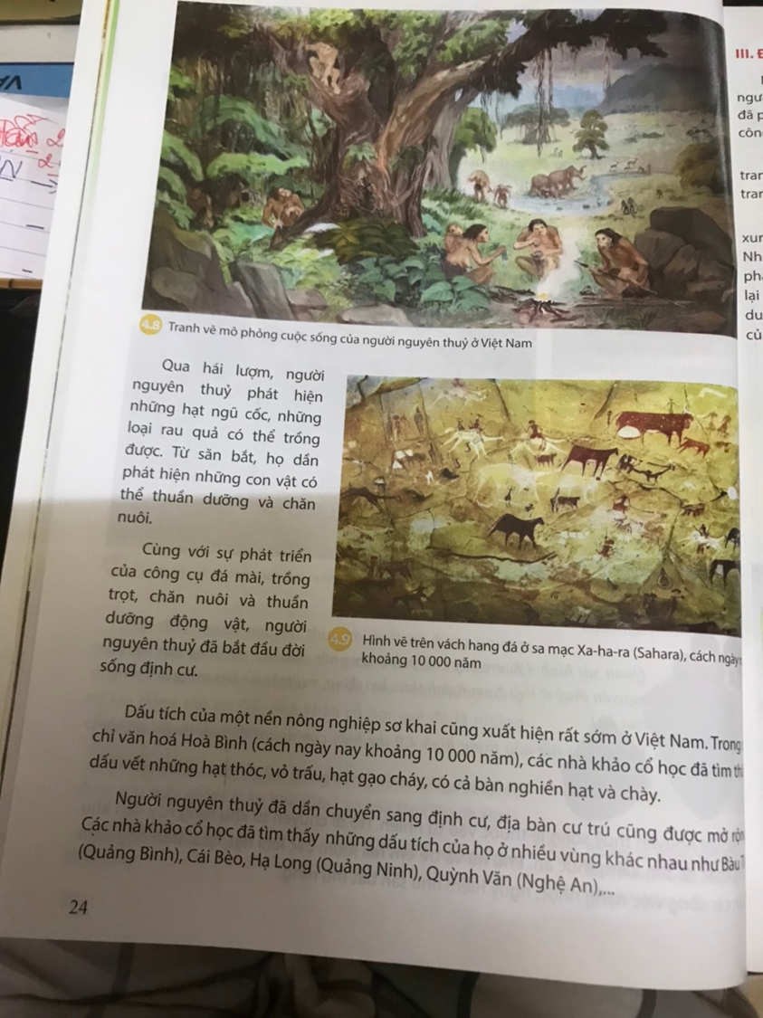
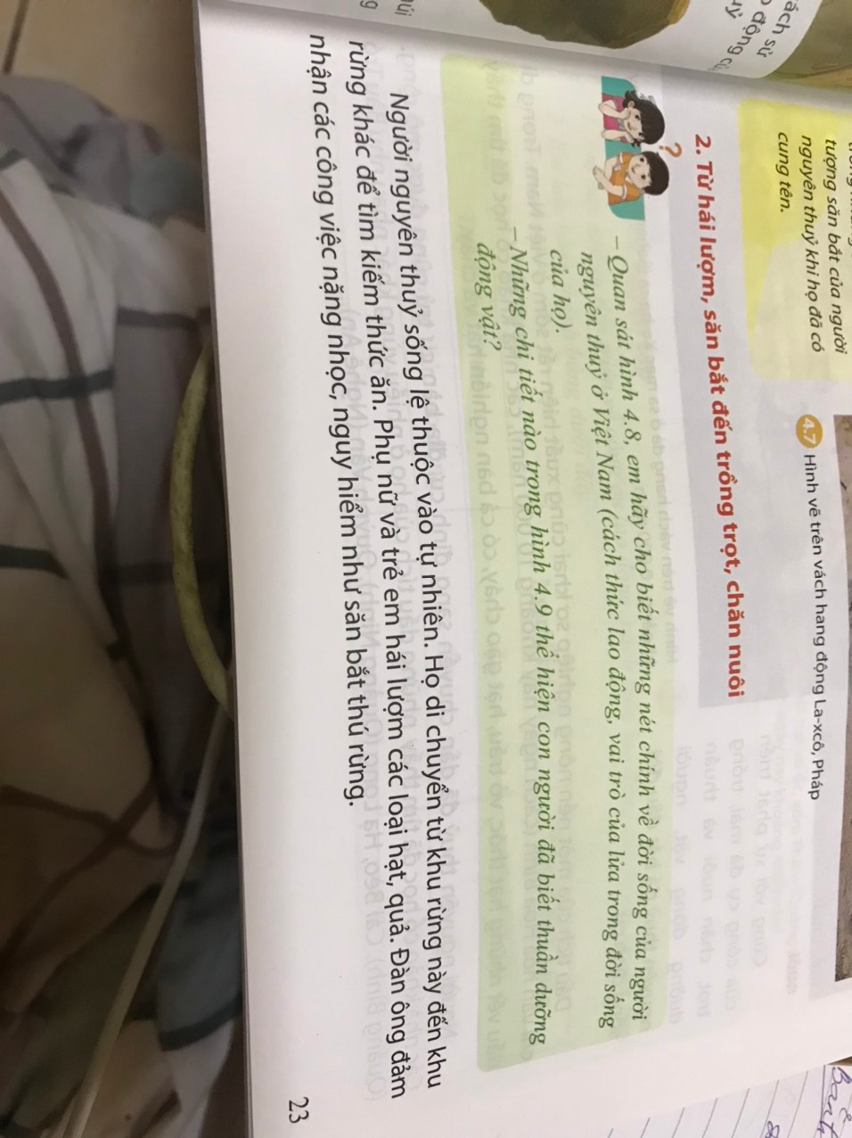

TUẦN 4 - TIẾT 7_ BÀI 4: XÃ HỘI NGUYÊN THỦY
(2 tiết – tiết 2)
II. Đời sống của người nguyên thuỷ
1. Lao động và công cụ lao động
2. Từ hái lượm , săn bắt đến trồng trọt
và chăn nuôi

Slide 3
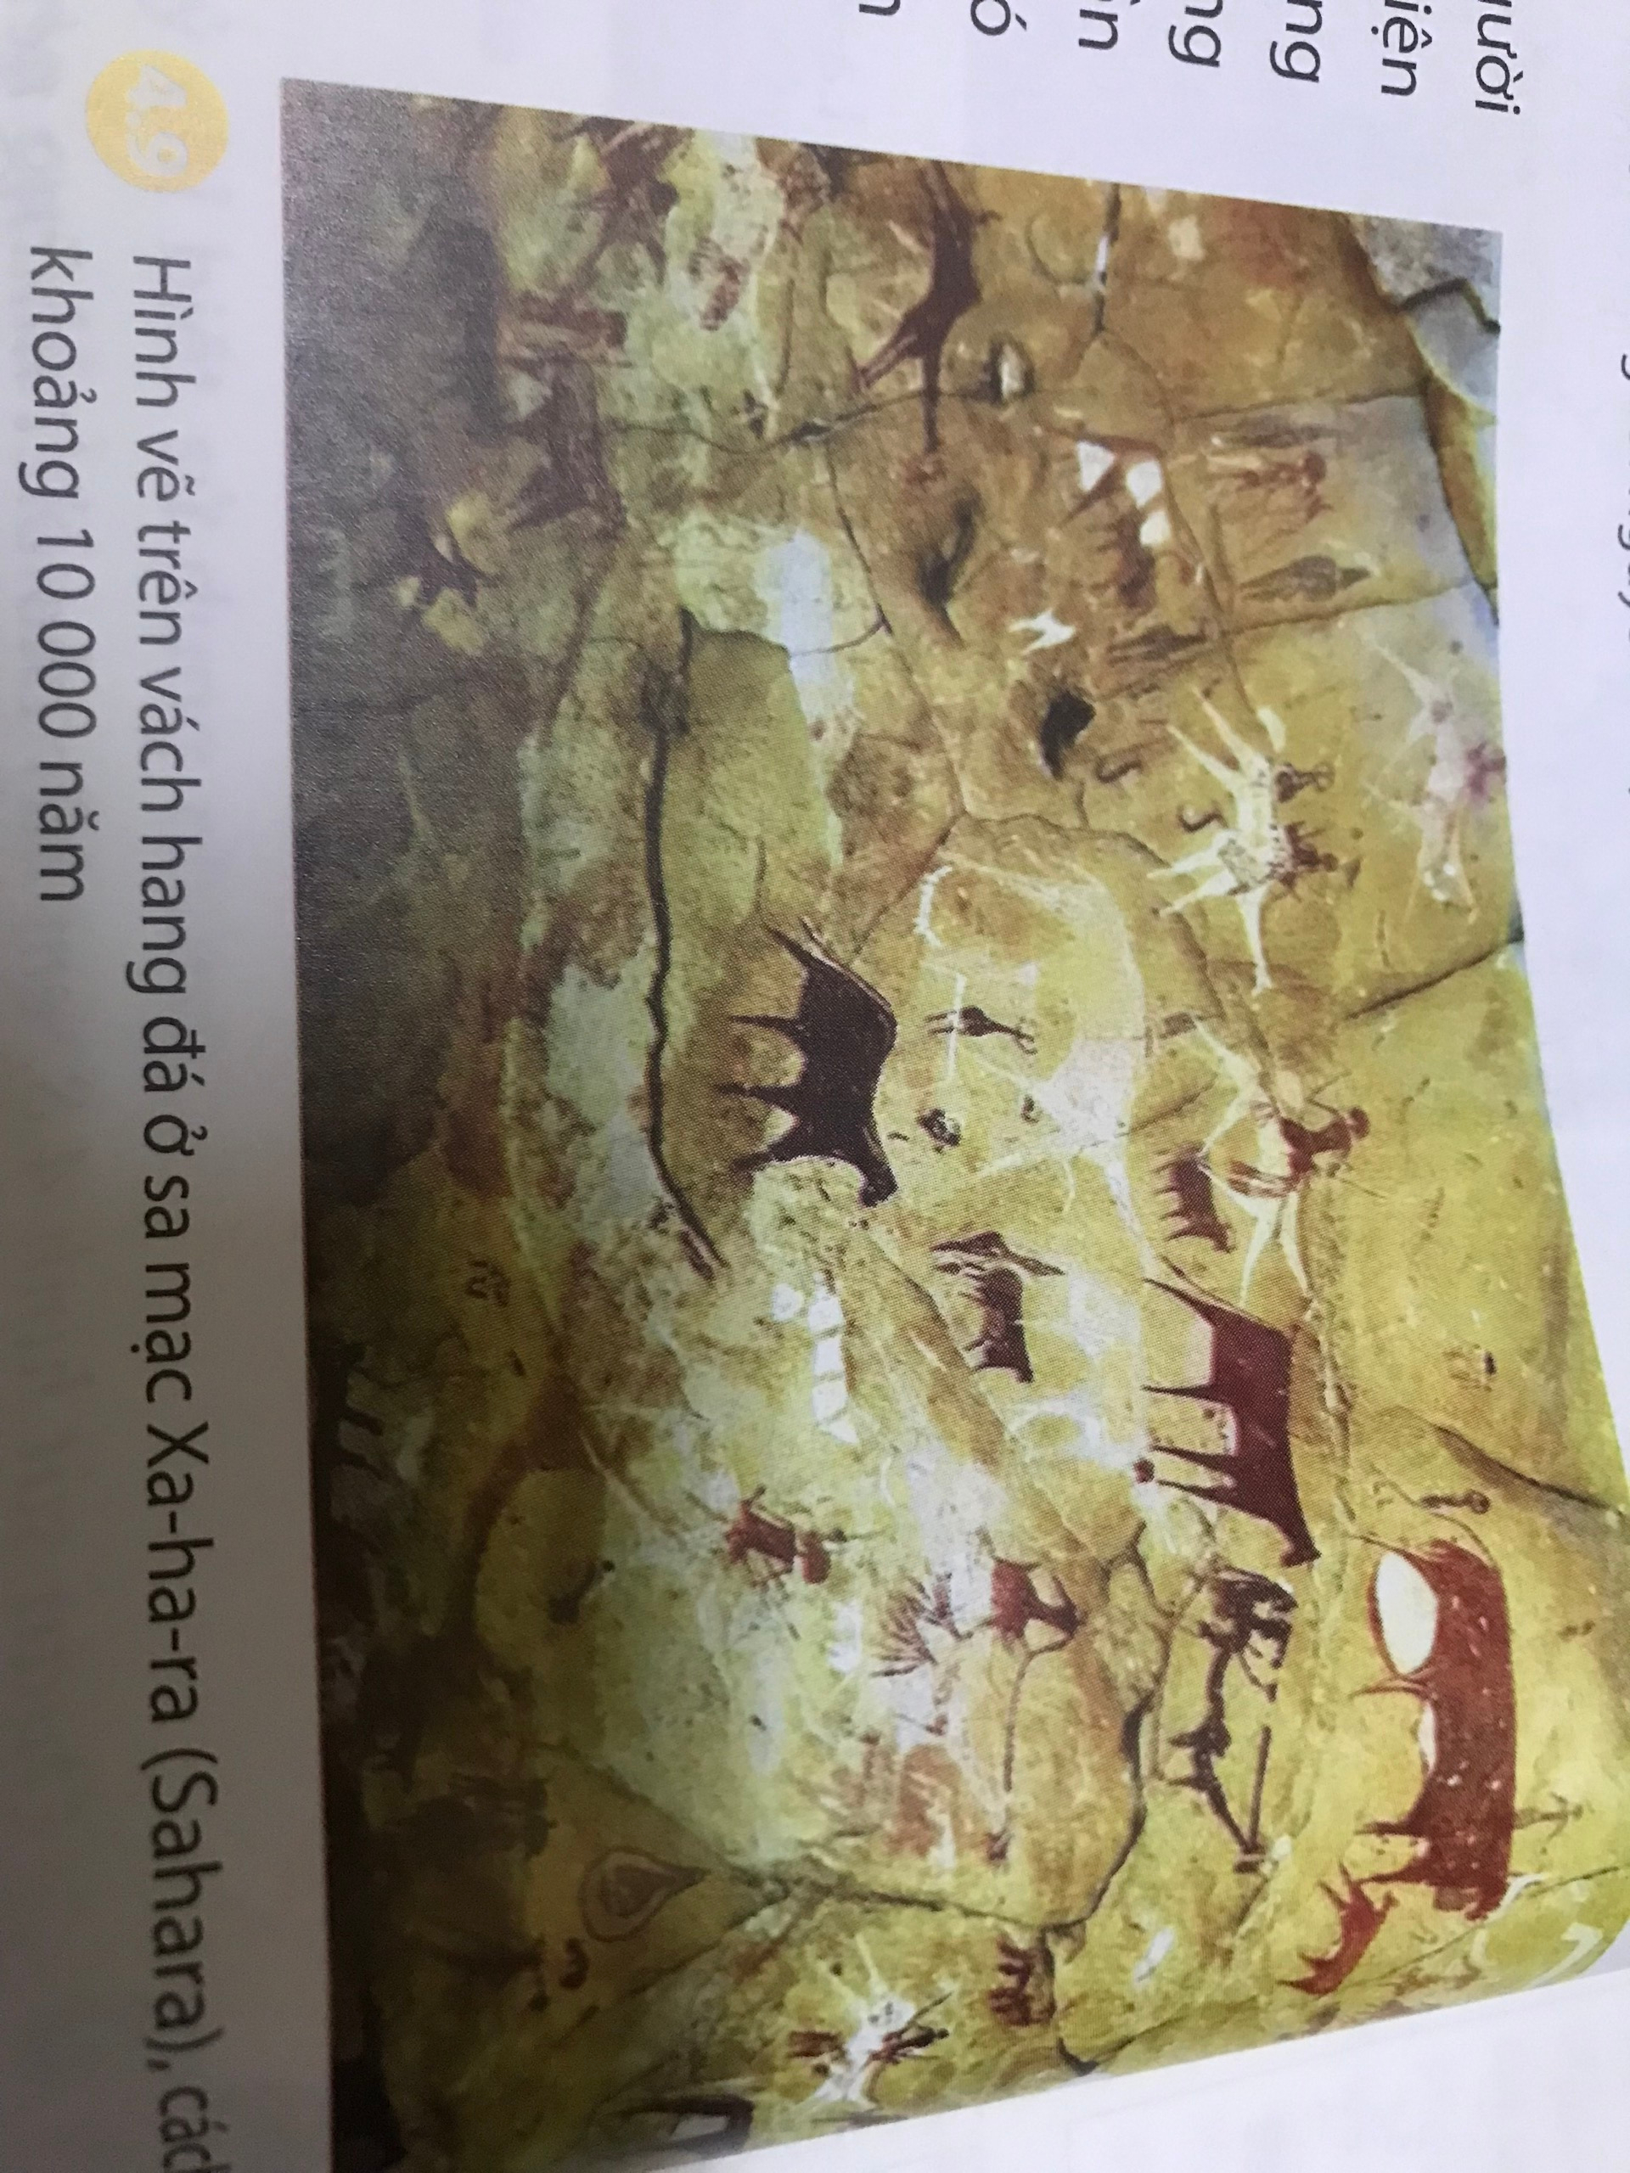
TUẦN 4 - TIẾT 7_ BÀI 4: XÃ HỘI NGUYÊN THỦY
(2 tiết – tiết 2)
II. Đời sống của người nguyên thuỷ
1. Lao động và công cụ lao động
2. Từ hái lượm , săn bắt đến trồng trọt
và chăn nuôi

Slide 4

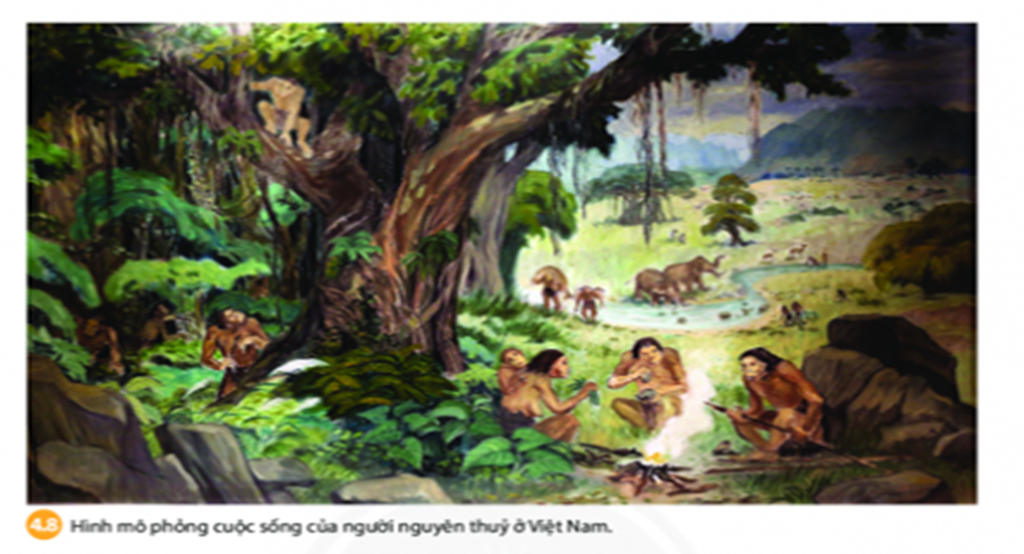
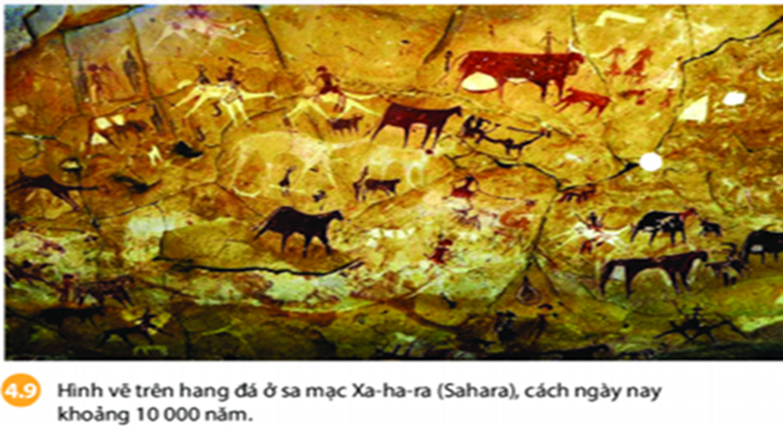
II. Đời sống của người nguyên thuỷ
1. Lao động và công cụ lao động
2. Từ hái lượm , săn bắt đến trồng trọt
và chăn nuôi
Người nguyên thủy sống lệ thuộc vào tự nhiên .
* Cách thức lao động:
+ Hái lượm, săn bắt thú rừng
+ Họ thuần dưỡng các con vật , chăn nuôi,
trồng các loại cây ăn quả,…
+ Họ đã biết cách sử dụng lửa để nấu chín
đồ ăn, xua đuổi thú dữ, sưởi ấm,...
+ Nền nông nghiệp sơ khai cũng xuất hiện ở
Việt Nam.
Địa bàn cư trú mở rộng và chuyển sang định
cư.

Slide 5
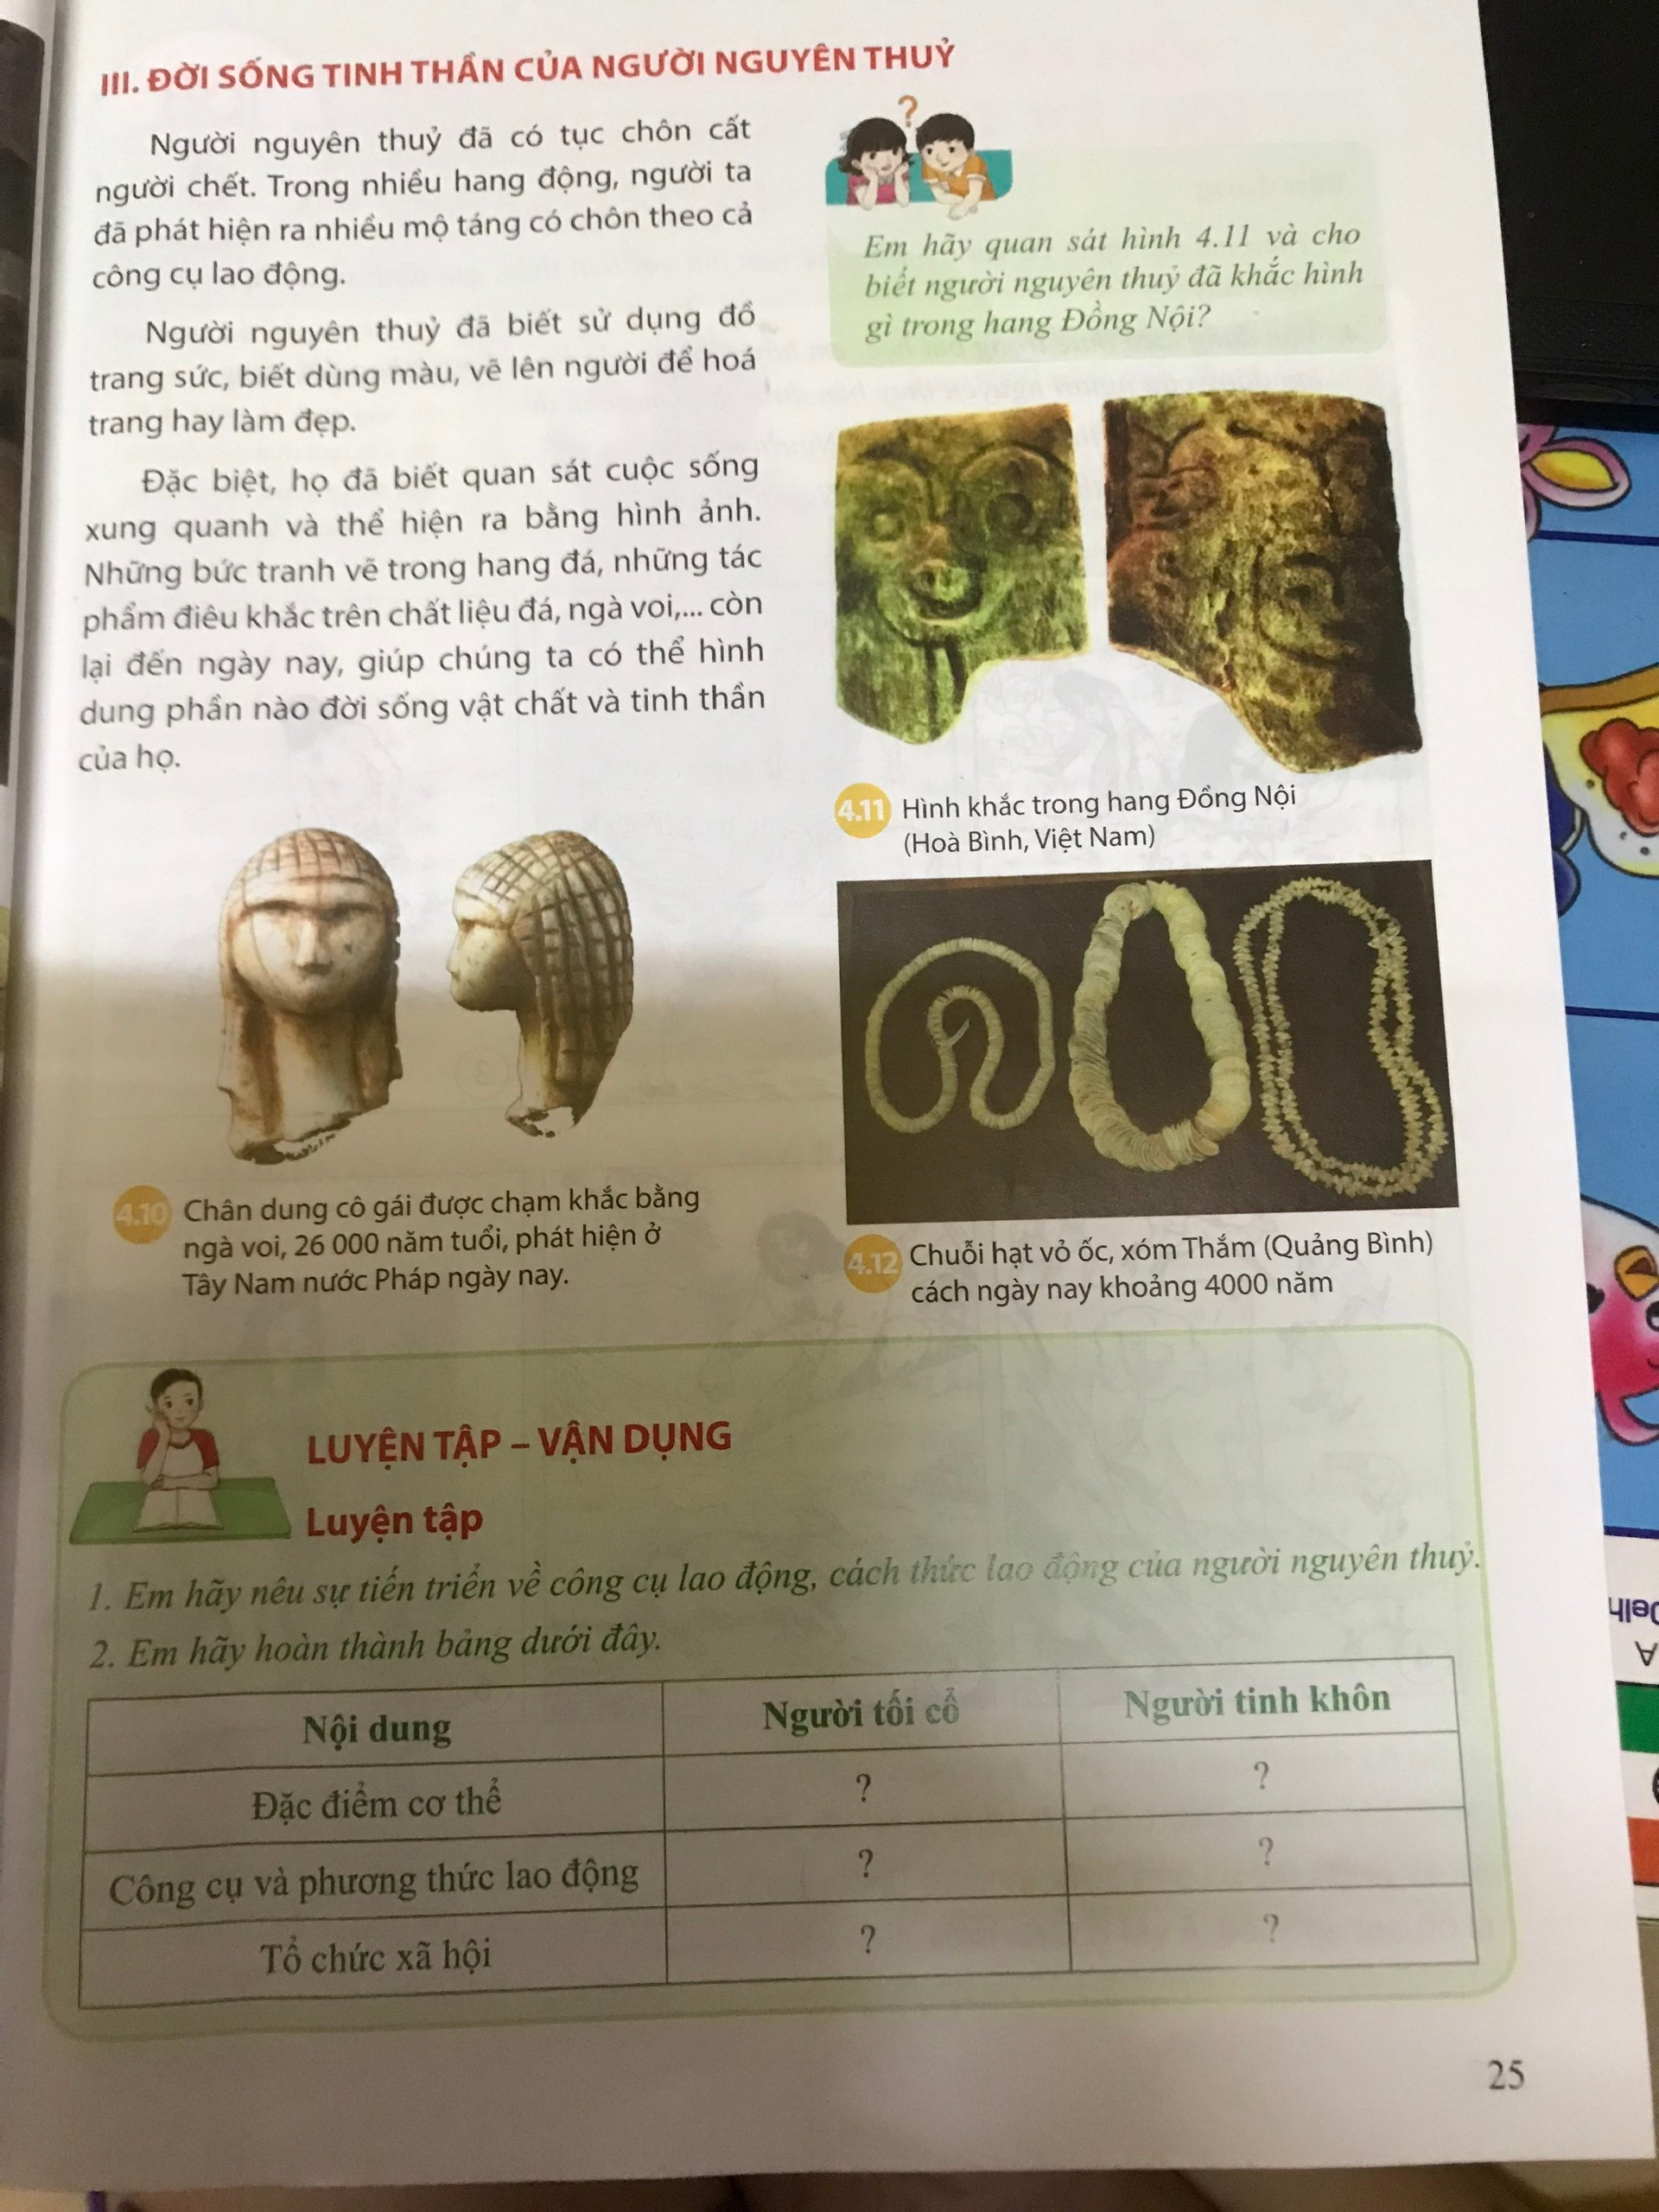
TUẦN 4 - TIẾT 7_ BÀI 4: XÃ HỘI NGUYÊN THỦY
(2 tiết – tiết 2)
II. Đời sống của người nguyên thuỷ
III. Đời sống tinh thần của người
nguyên thủy
Đời sống tâm linh: có tục chôn người
chết…
Nghệ thuật: tranh vẽ trong hang đá,
điêu khắc trên đá, ngà voi…

Slide 6
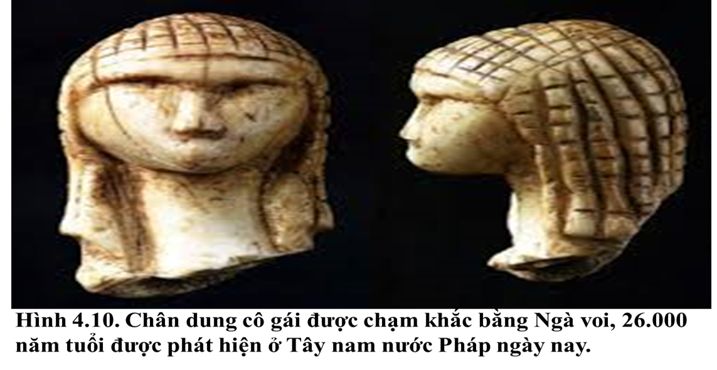



Slide 7
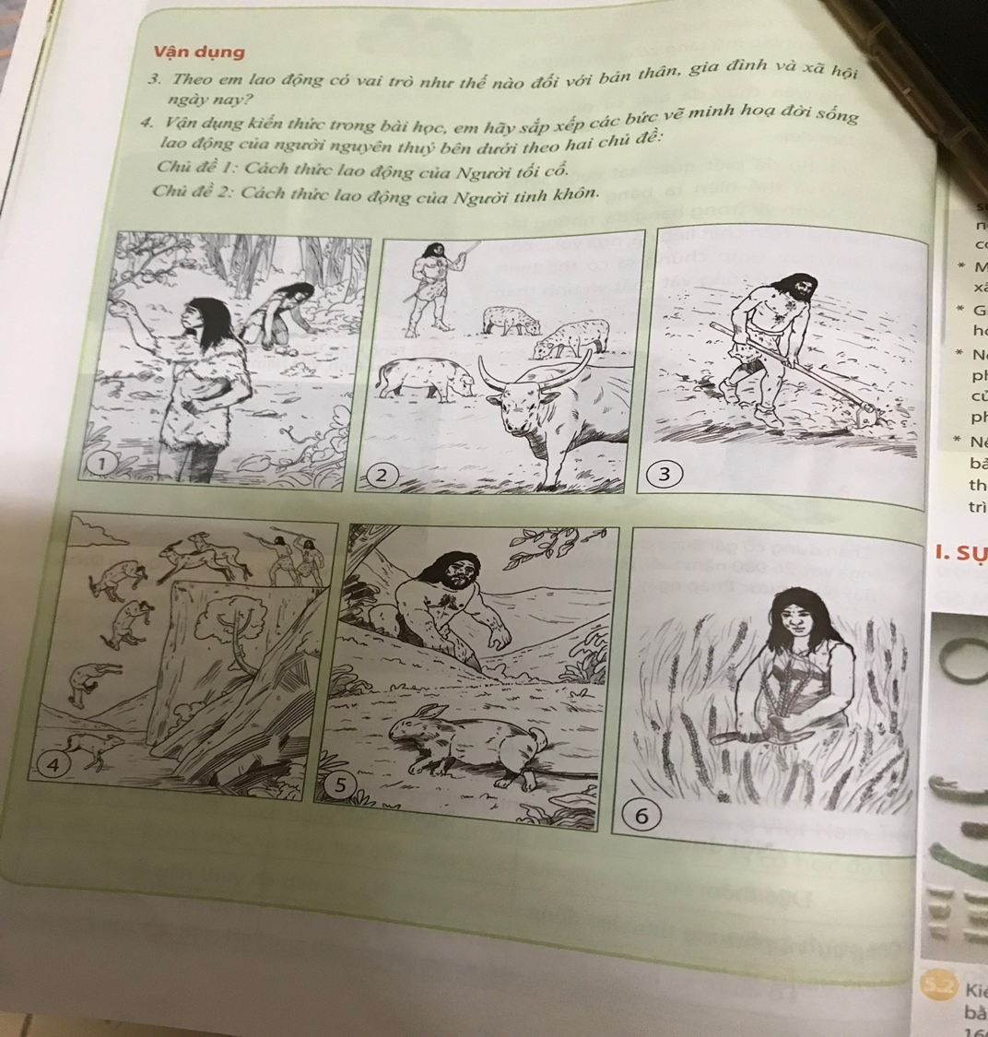
Luyện tập –Vận dung
1.Các bạn HS sẽ làm bài tập vận dụng này trên trang lms
2.Nội dung của bài vận dung này trong phần bài giảng của bài 4- lịch sử
3. Làm xong các bạn chụp hình hoặc tải file lên hệ thống lms để nộp cho cô.

Slide 8
GHI BÀI
II. Đời sống của người nguyên thuỷ
1. Lao động và công cụ lao động
III. Đời sống tinh thần của người
nguyên thủy
2. Từ hái lượm , săn bắt đến trồng trọt
và chăn nuôi
Đời sống tâm linh: có tục chôn người
chết…
Nghệ thuật: tranh vẽ trong hang đá,
điêu khắc trên đá, ngà voi…
Người nguyên thủy sống lệ thuộc vào tự nhiên .
* Cách thức lao động:
+ Hái lượm, săn bắt thú rừng
+ Họ thuần dưỡng các con vật , chăn nuôi,
trồng các loại cây ăn quả,…
+ Họ đã biết cách sử dụng lửa để nấu chín
đồ ăn, xua đuổi thú dữ, sưởi ấm,...
+ Nền nông nghiệp sơ khai cũng xuất hiện ở
Việt Nam.
Địa bàn cư trú mở rộng và chuyển sang định
cư.

Slide 9
DẶN DÒ
1.HS NHỚ LÊN TRANG lms.vnedu để xem lại bài học và lấy bài tập về làm và nộp lại cho cô
2.Chép bài và làm bài đầy đủ
3. XEM trước bài 5 sgk/27_ SỰ CHUYỂN BIẾN TỪ XÃ HỘI NGUYÊN THUỶ SANG XÃ HỘI CÓ GIAI CẤP.

